Slide 1
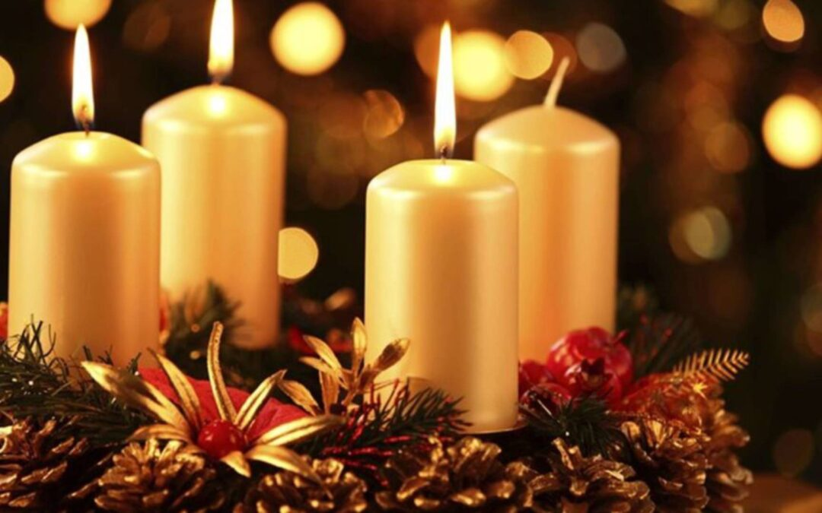
3º DOMINGO DO ADVENTO

Slide 2
ENTRADA
ALEGRAI-VOS SEMPRE NO SENHOR,
EU REPITO, ALEGRAI-VOS.
O SENHOR ESTÁ BEM PERTO,
ALEGRAI-VOS NO SENHOR.
1. QUERO OUVIR O QUE O SENHOR IRA FALAR:
É A PAZ QUE ELE VAI ANUNCIAR.

Slide 3
ENTRADA
ALEGRAI-VOS SEMPRE NO SENHOR,
EU REPITO, ALEGRAI-VOS.
O SENHOR ESTÁ BEM PERTO,
ALEGRAI-VOS NO SENHOR.
2. A PAZ PARA SEU POVO E SEUS AMIGOS,
PARA OS QUE VOLTAM AO SENHOR SEU CORAÇÃO.

Slide 4
ENTRADA
ALEGRAI-VOS SEMPRE NO SENHOR,
EU REPITO, ALEGRAI-VOS.
O SENHOR ESTÁ BEM PERTO,
ALEGRAI-VOS NO SENHOR.
1. QUERO OUVIR O QUE O SENHOR IRA FALAR:
É A PAZ QUE ELE VAI ANUNCIAR.

Slide 6
ATO PENITENCIAL
PRES: TENDE COMPAIXÃO DE NÓS, SENHOR.
T: PORQUE SOMOS PECADORES.
PRES: MANIFESTAI, SENHOR, A VOSSA MISERICÓRDIA.
T: E DAI-NOS A VOSSA SALVAÇÃO.

Slide 8
SALMO RESPONSORIAL
VINDE, SENHOR, PARA SALVAR O VOSSO POVO!

Slide 10
ACLAMAÇÃO
ALELUIA, ALELUIA! ALELUIA, ALELUIA!
O ESPÍRITO CONSAGROU-ME
E MANDOU-ME ANUNCIAR
BOA NOVA PARA OS POBRES

Slide 12
CANTO DE APRESENTAÇÃO DAS OFERENDAS
AS NOSSAS MÃOS SE ABREM
MESMO NA LUTA E NA DOR
E TRAZEM PÃO E VINHO
PARA ESPERAR O SENHOR.
DEUS AMA OS POBRES E SE FEZ POBRE TAMBÉM DESCEU À TERRA E FEZ POUSADA EM BELÉM!

Slide 13
CANTO DE APRESENTAÇÃO DAS OFERENDAS
AS NOSSAS MÃOS SE ELEVAM PARA NUM GESTO DE AMOR
RETRIBUIR A VIDA, QUE VEM DAS MÃOS DO SENHOR
DEUS AMA OS POBRES E SE FEZ POBRE TAMBÉMDESCEU À TERRA E FEZ POUSADA EM BELÉM!

Slide 14
CANTO DE APRESENTAÇÃO DAS OFERENDAS
AS NOSSAS MÃOS SE ENCONTRAM NA MAIS FRATERNA UNIÃOFAÇAMOS DESTE MUNDO A GRANDE CASA DO PÃO.
DEUS AMA OS POBRES E SE FEZ POBRE TAMBÉMDESCEU À TERRA E FEZ POUSADA EM BELÉM!

Slide 15
CANTO DE APRESENTAÇÃO DAS OFERENDAS
AS NOSSAS MÃOS SOFRIDAS NEM SEMPRE TÊM O QUE DAR
MAS VALE A PRÓPRIA VIDA DE QUEM PROSSEGUE A LUTAR.
DEUS AMA OS POBRES E SE FEZ POBRE TAMBÉMDESCEU À TERRA E FEZ POUSADA EM BELÉM!

Slide 17
SANTO
SANTO, SANTO, SANTO
SENHOR DEUS DO UNIVERSO
O CÉU E A TERRA PROCLAMAM
A VOSSA GLÓRIA
HOSANA NAS ALTURAS, HOSANA!

Slide 18
SANTO
BENDITO O QUE VEM
EM NOME DO SENHOR (2X)
HOSANA NAS ALTURAS, HOSANA!

Slide 20
COMUNHÃO
VÃO BROTAR EM DESERTOS MIL FONTES
QUE CANTEIROS DE PAZ VÃO REGAR
TAMBÉM VIDAS SEM LUZ DE HORIZONTES
NA LUZ VIVA DO CÉU VÃO BRILHAR!
VEM SENHOR! VEM SALVAR TEU POVO
DEUS CONOSCO EMANUEL!
NESTE PÃO, UM MUNDO NOVO
QUER TEU POVO, DEUS FIEL!

Slide 21
COMUNHÃO
AS COLINAS VÃO SER ABAIXADAS
OS CAMINHOS VÃO TER MAIS FULGOR
O SENHOR QUER AS VIDAS ORNADAS
PARA A FESTA DA VIDA E DO AMOR!
VEM SENHOR! VEM SALVAR TEU POVO
DEUS CONOSCO EMANUEL!
NESTE PÃO, UM MUNDO NOVO
QUER TEU POVO, DEUS FIEL!

Slide 22
COMUNHÃO
NOSSO DEUS VEM PLANTAR A JUSTIÇA
NESTE MUNDO DE SONHOS TÃO VÃOS
E BANIR PARA SEMPRE A COBIÇA
QUE DESTRÓI SEMPRE A VIDA DE IRMÃOS
VEM SENHOR! VEM SALVAR TEU POVO
DEUS CONOSCO EMANUEL!
NESTE PÃO, UM MUNDO NOVO
QUER TEU POVO, DEUS FIEL!

Slide 24
PÓS-COMUNHÃO
ALMA DE CRISTO, SANTIFICAI-ME
CORPO DE CRISTO, SALVAI-ME
SANGUE DE CRISTO, INEBRIAI-ME
ÁGUA DO LADO DE CRISTO, LAVAI-ME

Slide 25
PÓS-COMUNHÃO
PAIXÃO DE CRISTO, CONFORTAI-ME
Ó BOM JESUS, OUVI-ME
DENTRO DE VOSSAS CHAGAS, ESCONDEI-ME

Slide 26
PÓS-COMUNHÃO
NÃO PERMITAIS QUE EU ME SEPARE DE VÓS
DO ESPÍRITO MALIGNO DEFENDEI-ME
NA HORA DA MORTE
CHAMAI-ME

Slide 27
PÓS-COMUNHÃO
E MANDAI-ME IR PARA VÓS
PARA QUE COM VOSSOS SANTOS VOS LOUVE
POR TODOS OS SÉCULOS DOS SÉCULOS, AMÉM

Slide 29
FINAL
AVE, RAINHA DO CÉU;
AVE, DOS ANJOS SENHORA.
AVE, RAIZ, AVE, PORTA,
DA LUZ DO MUNDO ÉS, AURORA.

Slide 30
FINAL
EXULTA, Ó VIRGEM TÃO BELA;
AS OUTRAS SEGUEM-TE APÓS.
NÓS TE SAUDAMOS: ADEUS!
E PEDE A CRISTO POR NÓS!
VIRGEM MÃE, Ó MARIA!

